Slide 1
École de Management de Normandie
in Le Havre

Slide 2
Die Stadt Le Havre
Einwohner: 173.000
UNESCO Weltkulturerbe
Hafenstadt
Klima ähnlich wie hier, nur verstärkter Regen und Wind
Dorf mit Tram - keine Großstadt!
Notes:
Im Vergleich: Bremen = 567.000
Regenschirme bringen nicht so viel
Steinstrand

Slide 3
Impressionen
Notes:
Kirche
Vulkan → ist Kulturzentrum
“Kunst” am Hafen

Slide 4
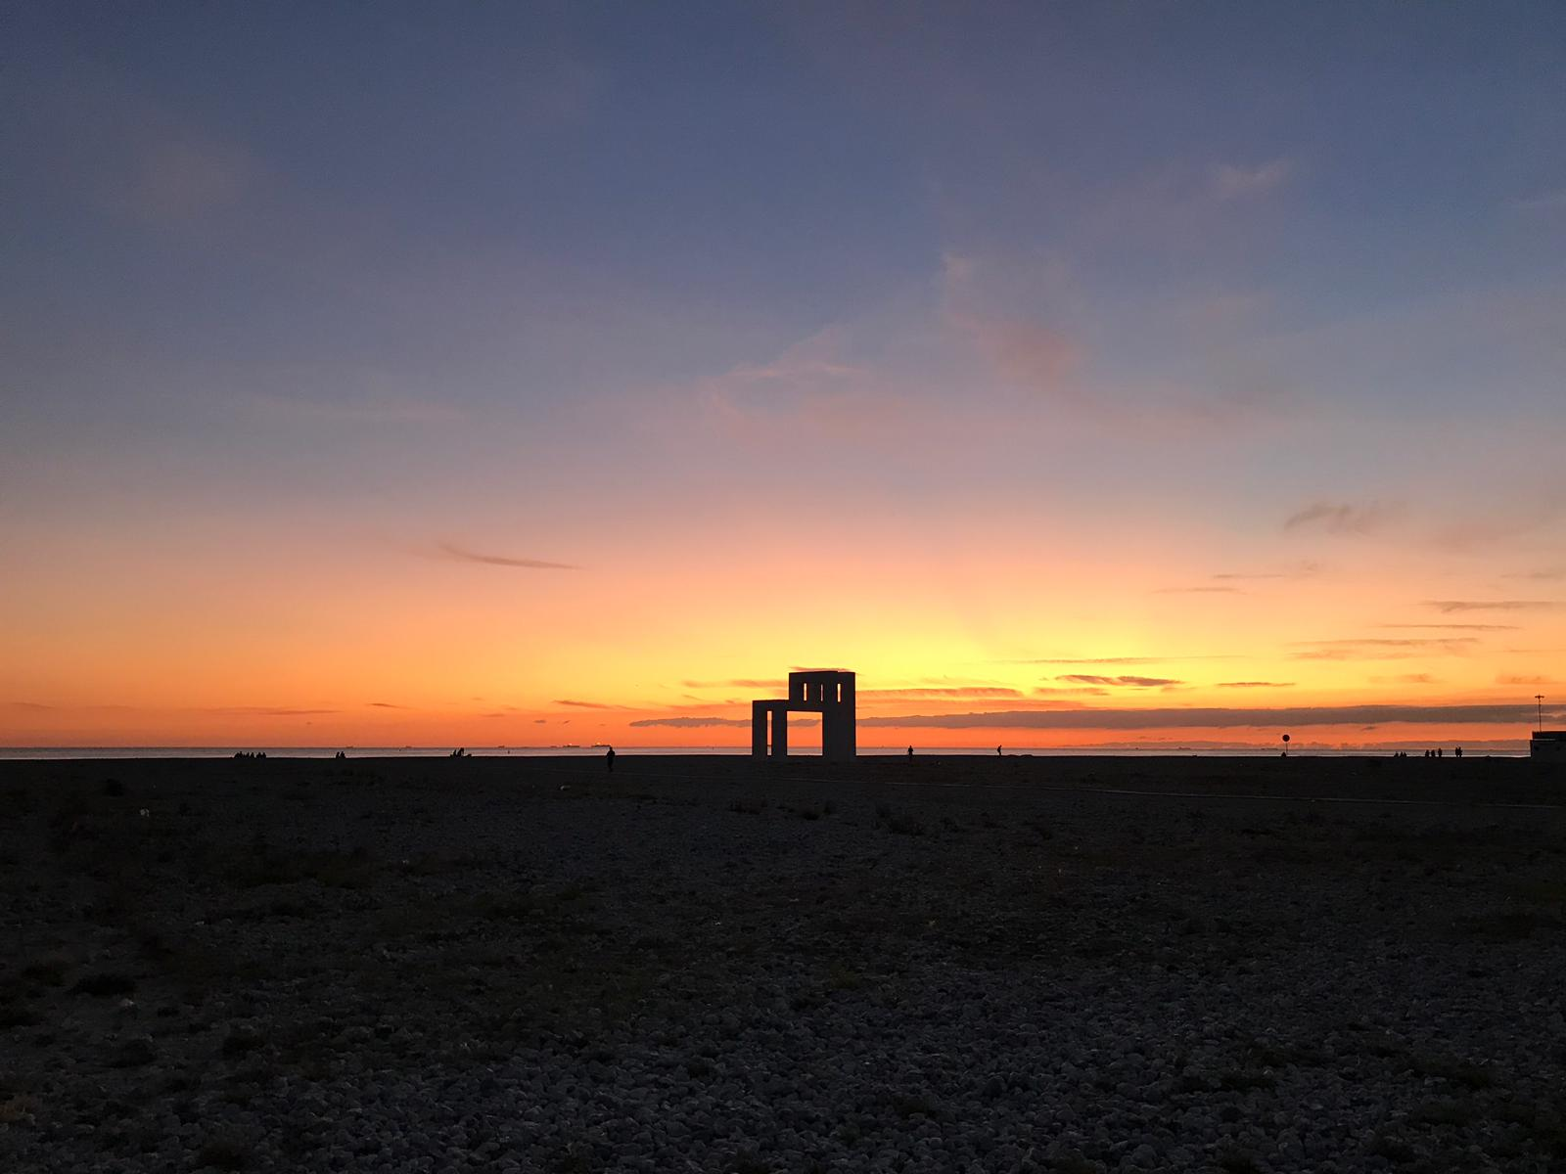
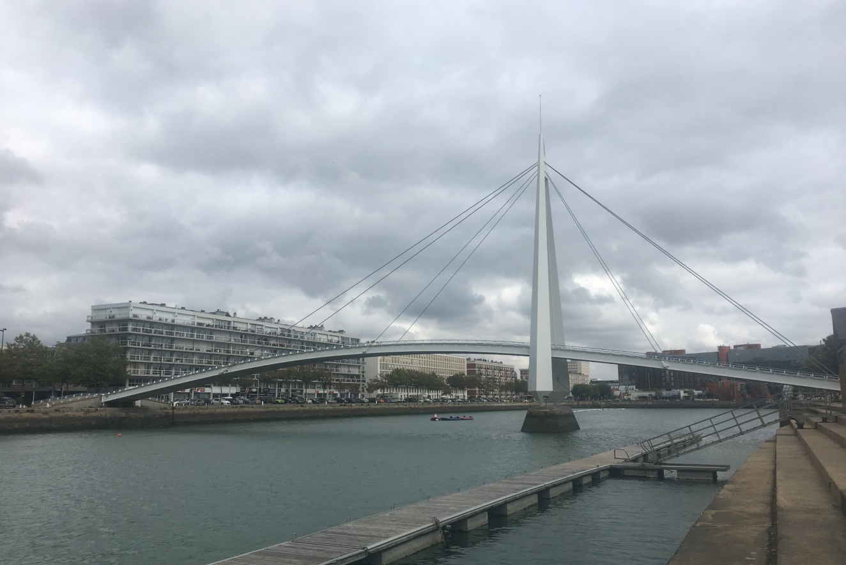
Impressionen

Slide 5
Die ersten Tage in Frankreich
Anreise
Flixbus ab Bremen Umsteigen in Paris zwischen 16 - 20 h
40 - 60 € inkl. 2 Gepäckstücke
Auto ab Bremen ca. 10h
Sprit ca. 70 € + Maut ca. 20 €
Zug ca. 13 h
Tickets insgesamt ca. 130 € - P-LH ca. 30 €
Flüge ab Bremen oder Hamburg + Flixbus P-LH ca. 8 h
Flugtickets 70-120 € + Bus ca. 10 €
Notes:
Flixbus ab Bremen Umsteigen in Paris zwischen 16 - 20 h: von Le Havre nach Paris ca. 3h
→ Aber eig recht entspannt
Zug: Umsteigen Köln oder Frankfurt und Paris (mehrmals umsteigen)
2 Freundinnen haben das nur einmal gemacht – deutsche Bahn
Flug: es gibt auch Busse direkt vom Flughafen aus. Das musste ich leider erst später feststellen

Slide 6
Die ersten Tage
Integration Week
Welcome Day
SAS classes
Vorlesungsbeginn Anfang Oktober
Notes:
Alles eig auf französisch, man musste immer sehr viel nachfragen, um eine englische Antwort zu bekommen
Kostet geld – ich meine die integration week waren ca. 15 EUR und der welcome day 75 EUR
Würde es nicht empfehlen
Danach gibt es zwei Wochen introduction classes (Excel, Rechnungslegung, Finanzmanagement & Marketing)

Slide 7
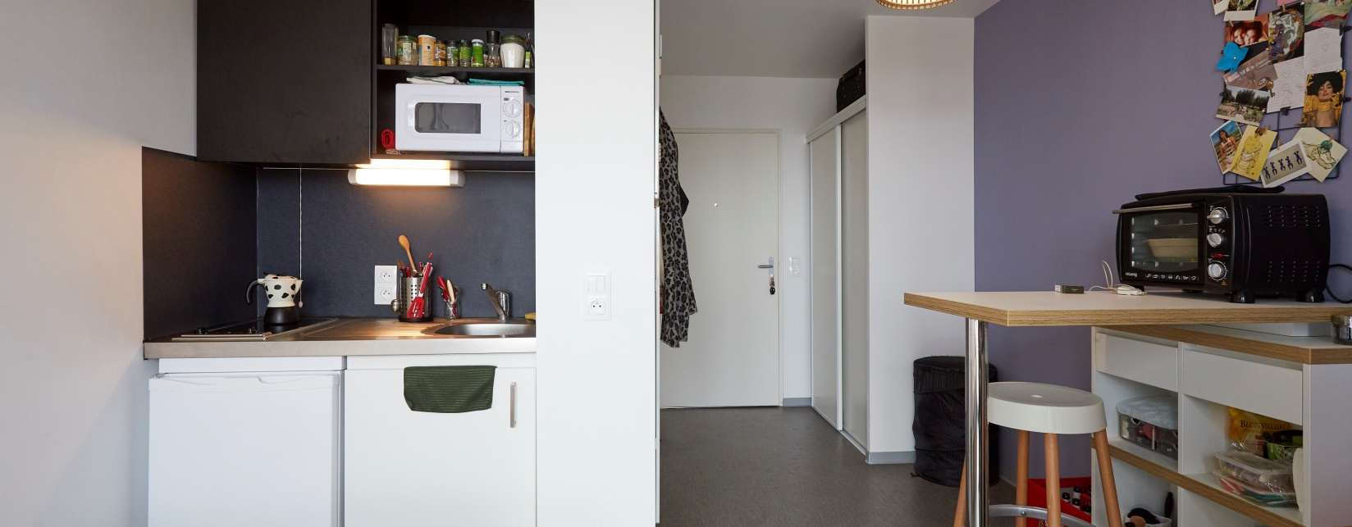
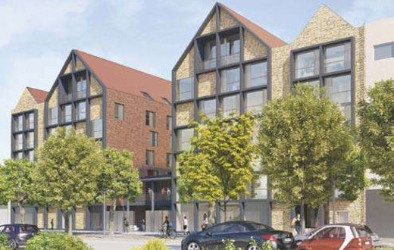
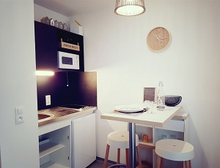
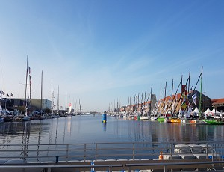
Wohnen
Dock City
Notes:
https://www.sergic-residences.com/en/les-residences-etudiantes-sergic/student-residence-Havre
War eig ganz schön. Gibt Frühstücksraum, Tischkicker, verschiedene Events, Putzfrau, wenige Waschmaschinen, sehr nah an dem neuen Standort
Aber recht teuer – gibt Einzel – und Doppelzimmer (man kann sich seinen roommate aber nicht wirklich aussuchen)
Einzelzimmer ca. 500 € im Monat
2-er Zimmer ein wenig günstiger

Slide 8
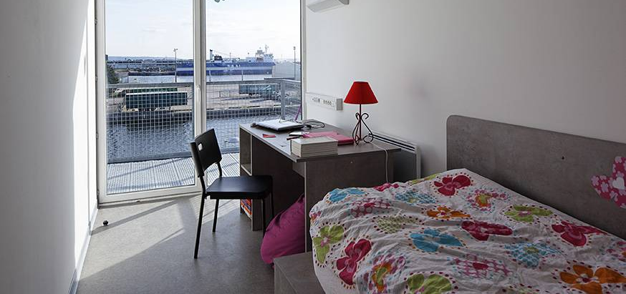
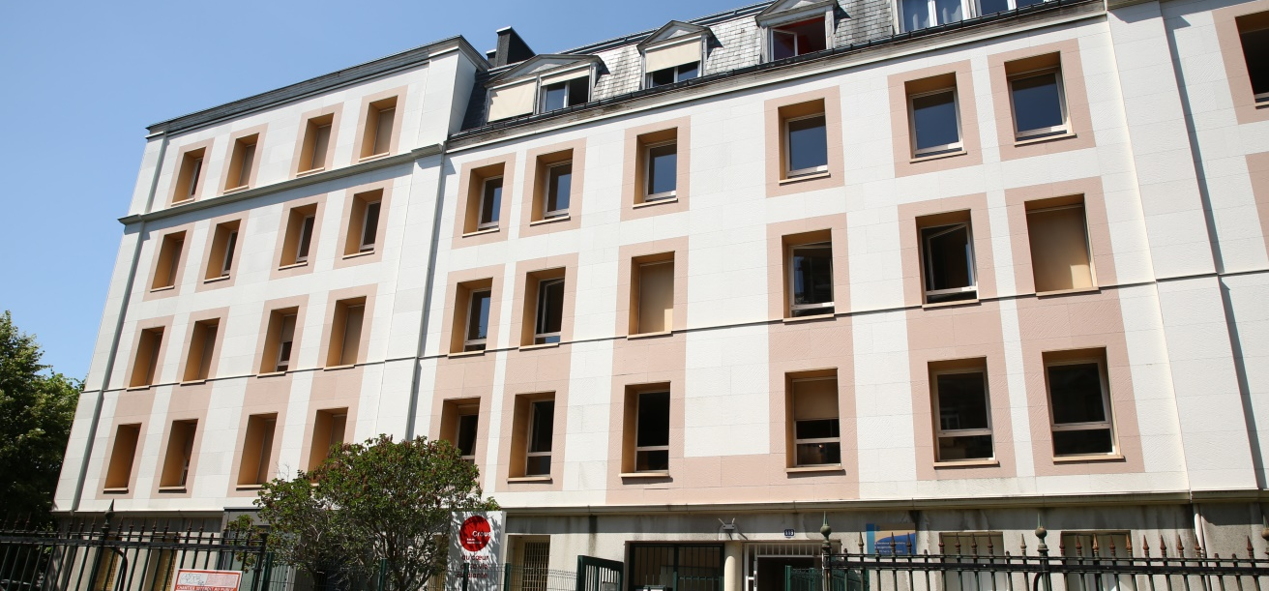
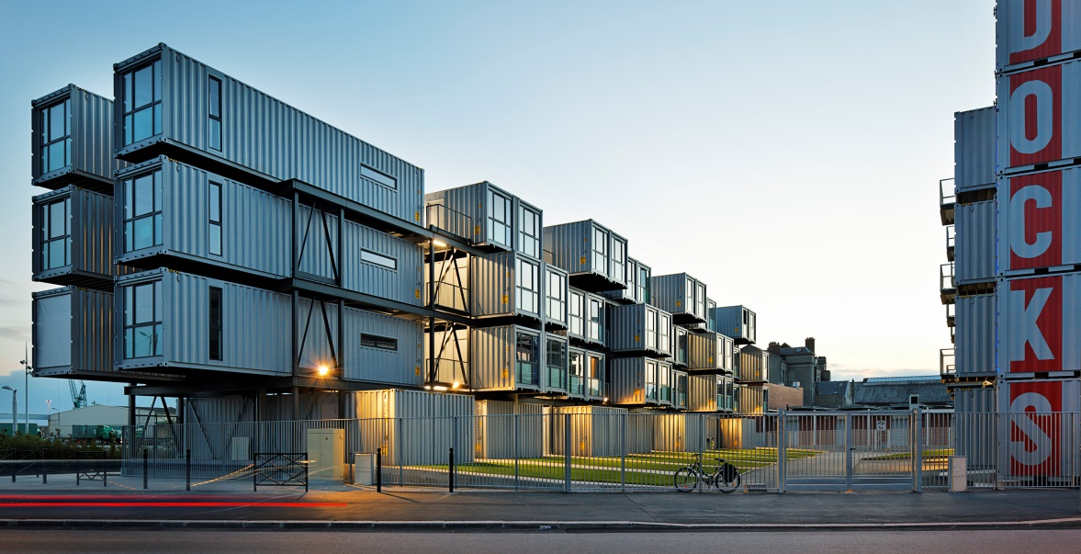
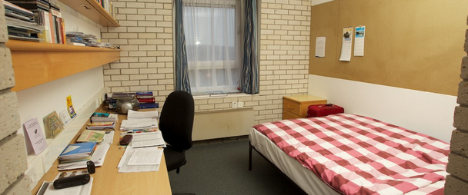
Wohnen
Crous
Notes:
https://www.crous-normandie.fr/crous/nos-horaires-douverture/havre-service-culturel/
Einzelzimmer mit Kochnische sowie Bad inkl. Wifi und Nebenkosten, um die 370 €
6er-WG mit zwei Badezimmern und WC´s, Gemeinschaftsküche, um die 260€
EMN International Office gibt weitere Informationen nach Bestätigung
Vorher bei Google anschauen

Slide 9
Wohnen
Studapart
EM Wohnungsvermittlung
Staatliches Wohngeld (CAF)
ca. 33-50 % der Mieten - Bafög angerechnet
Notes:
https://www.studapart.com/en/student-accommodation-le-havre
Studapart:
Man bekommt Infos von der HS in Frankreich
Darüber haben wir unsere Wohnung gefunden → die würde ich aber nicht weiterempfehlen (hatten zwischendurch Mäuse, nicht im besten Viertel, sehr alte Einrichtung, etc., aber günstig – 90qm 900€)
Sichere Website
Man kann natürlich auch bei Airbnb schauen
CAF
Krankenkassenkarten
Internationale Geburtsurkunde
Immatrikulationsbescheinigung von der französischen Hochschule
Französisches Bankkonto erforderlich
Aber da gibt es nen Guide von der EM

Slide 10
Leben in Frankreich
Nahrungsmittel 200-250€
Feiern = teuer (Bier im Club 6€,
in der Kneipe ab 5€)
Lebensmittel
Hühnchen ca. 18-20€ pro kg
Generell alles teurer als in Deutschland,
Fleisch jedoch besonders
Nicht viel Auswahl für Vegetarier
Notes:
Das 5€ Bier schmeckt aber meist nicht
Döner gibt es nicht wie in DEU
Trappist Bar, in der viel stattfindet

Slide 11
EM Normandie
Notes:
Neuer Campus, den wir leider noch nicht kennenlernen durften
Aber auf der instagram und fb Seite zeigen sie immer mal wieder neue Bilder
Mall direkt daneben mit einigen Geschäften in einem alten Fabrikgelände und zwei andere Unigebäude auch direkt nebenan

Slide 12
EM Normandie
Privatschule (Business School)
Platz 78 Financial Times Ranking, älteste Business School in Frankreich
400 Studenten, ca. 60 Internationale
Englisches Programm
Bachelor Management International
Option International Business
Französisches Programm
Grande École – U3
Zertifikat
Notes:
Nur beim englischen Programm gibt es wohl Double Degree, von uns haben alle das Englische gemacht

Slide 13
EM Normandie
Viele verschiendene Clubs und Studentenorganisationen (Sport, Student Office, etc.)
Sehr oft abends Afterwork
Partys Mittwochs (oft auch Themenpartys)
Viele Trips organisiert (Disneyland, Mont Saint Michel)
Notes:
Afterwork = Feierabendbier

Slide 14
BMI 3
Business Management International
Anwesenheitspflicht (höchstens 20% pro Kurs fehlen)
Viele Gruppenarbeiten & Präsentationen
Ca. 40 Studenten in der Klasse, 50% International Students, 50% Franzosen
Französischkurs
Notes:
Krankheit zählt zu der Abwesenheit hinzu
Kurse sind zwischen 15 und 30h, also bei 15h darf man nur 3h fehlen, was 1 Block ist
Die Kontrollieren das auch sehr streng. Die gehen die Klassenlisten durch und Haken das dann ab, ob man da ist oder nicht
Französischkurseinteilung in 4 verschiedene Stufen
Profs aus einigen verschiedenen Ländern
Die aus Frankreich schlechtes Englisch Level
Die aus Rumänien am besten
Re-sits sind sehr random dann irgendwann im Semester

Slide 15
BMI 3
Notensystem
0-20 Punkte, 20=100%
Uns reichen 16.5 Punkte um eine 1 zu bekommen
Zusammensetzung der Note
Continuous Assessment
Präsentationen, Papers, Mündliche Mitarbeit
Exam
Dauer = 2h
Notes:
Schwierigkeit variiert von sehr einfach bis zu stupidem auswendig lernen von 200 Folien
MCQ, Freitext
% Zahl, wie viel Continous Assesment und Exam zählt variiert von Prof zu Prof
Auch nicht bei jedem Prof zählt die mündliche Mitarbeit
Klausuren verteilt übers Semester
Übersicht, wie das mit der Umrechnung ist bei Peter auf der Website

Slide 16
Studieninhalt
Business Intelligence
Business Law
French
International Trade
Job Research Techniques
Logistics
Press Review
Marketing
Organisational Behavior
Innovative Entrepreneurship
Business Ethics
Cultural Intelligence
Global Negotiations
International Finance
Entrepreneurship & Business Plan
Human Ressource Management
Professional Contest
French
Management Global Teams
Customer Satisfaction Management
Praktikum oder Thesis (bis November)
Notes:
Die Kurse variieren irgendwie jedes Jahr ein wenig, aber das sind die, die wir hatten
Semester von September – Dezember & Januar bis Ende April
Keine Semesterferien → Weihnachtsbreak

Slide 17
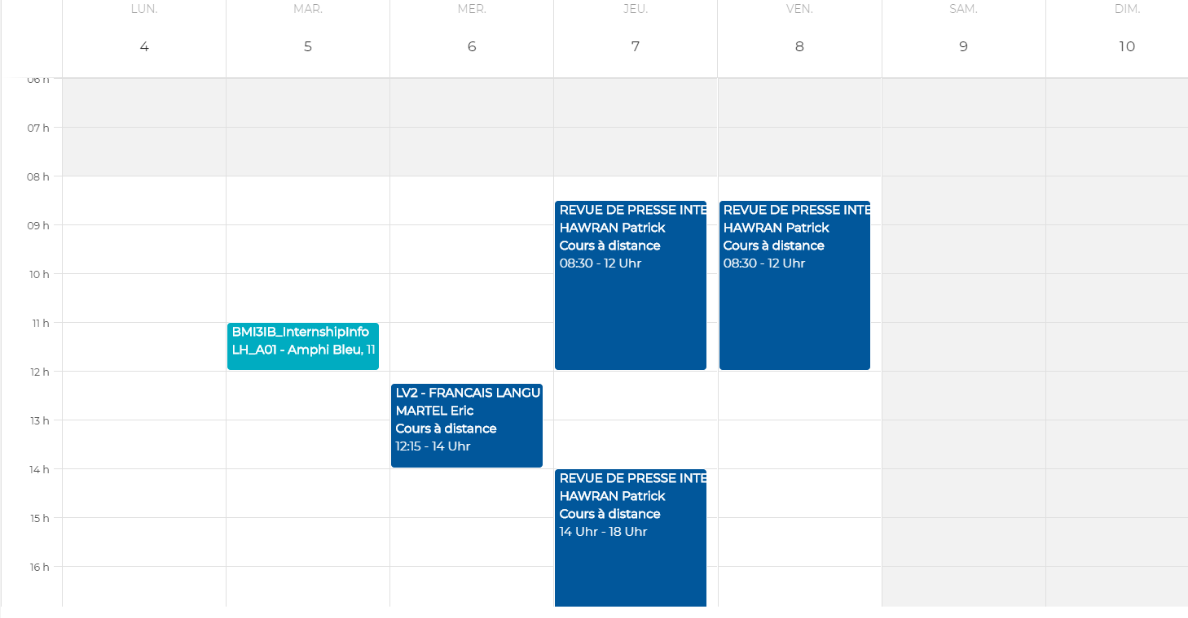
Stundenplan
Notes:
Im Studenentenaccount auf der Website sieht man seinen Stundenplan und alle anderen relevanten Infos
Ändert sich eigentlich wöchentlich
Oft auch kurzfristige Änderungen
Nur Beispiel

Slide 18
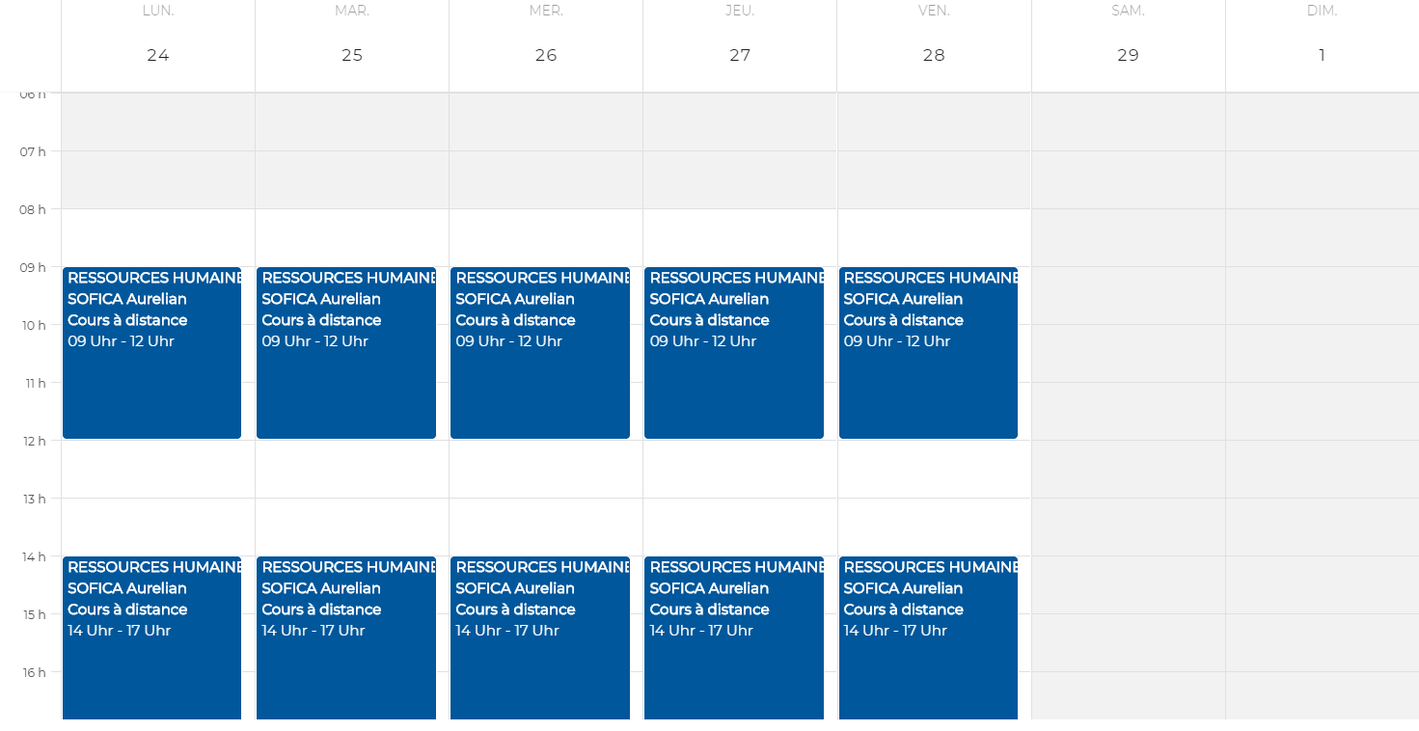
Stundenplan
Notes:
Kann auch komplett so aussehen
Oft so Blockunterricht, da sie die Profs aus anderen Orten, dann nur für den Zeitraum einfliegen müssen

Slide 19
Sonstiges & Tipps
Günstiger öffentlicher Nahverkehr – 1,70 € pro Fahrt oder 27 € im Monat
Erasmus ca. 360 € im Monat – 80% vorher 20% nachher
Franzosen haben kein gutes Englischlevel
Le Havre Atletic Club (Studenten ab 8 €)
Basketball & Handball Spiele (Studenten ab 5€)
Notes:
Aber es lässt sich eig alles fußläufig erreichen
Wir haben unsere Fahrräder mitgenommen nach Frankreich

Slide 20
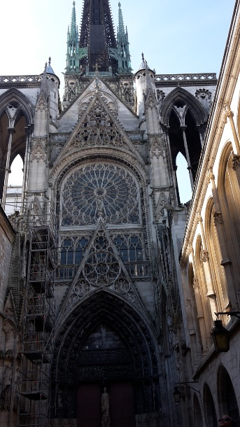
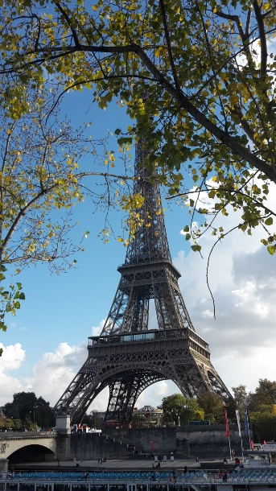
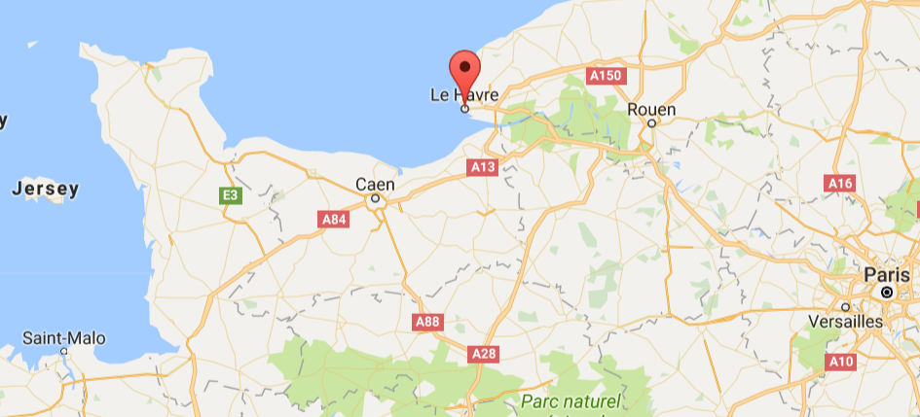
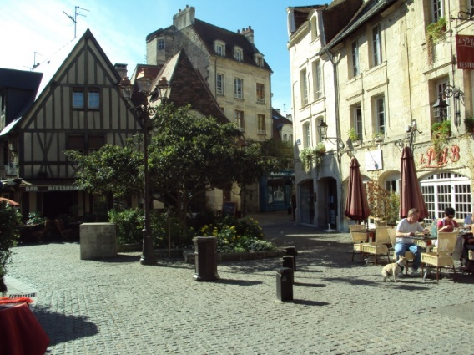
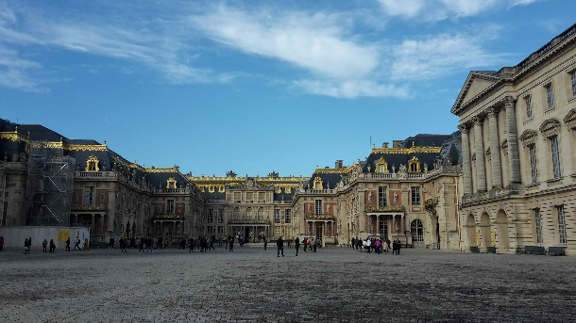
Umgebung
Notes:
Paris mit Flixbus recht gut zu erreichen → Tickets günstig, ca. 10 €

Slide 21
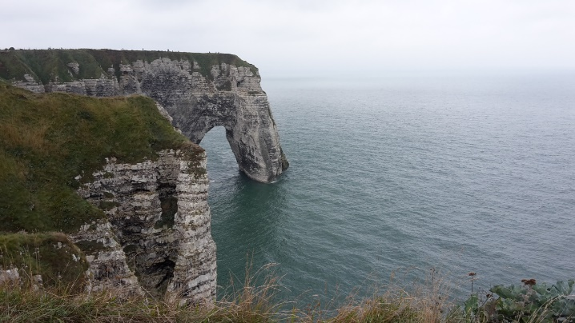
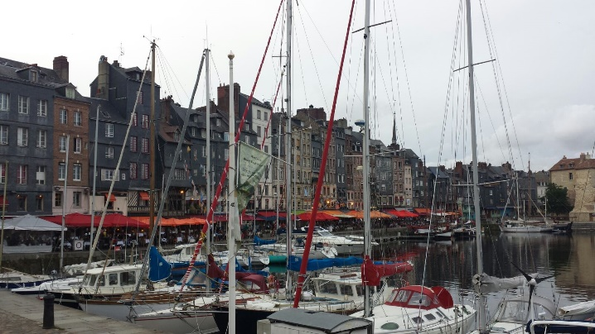
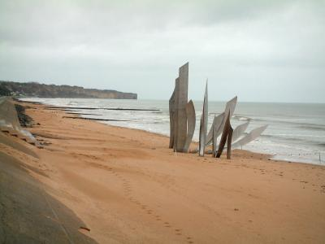
Umgebung
Honfleur
Étretat
Omaha Beach
Mont Saint Michel
Notes:
Honfleur ist mit dem Bus zu erreichen, dort gibt es auch ein Outlet
Étretat ist auch mit Bus zu erreichen, sehr schön dort, sehr zu empfehlen
Omaha Beach → dort sind im 2. Weltkrieg Truppen der US angekommen. Viel geschichtliches dort
Um wirklich viel zu erkunden braucht man allerdings ein Auto, weil das mit den Öffis nicht so einfach ist
Wir hatten nen Kumpel dort, der ein Auto hatte

Slide 22
Kontaktdaten
Alexandra Koch
akoch@hs-bremen.de

